Slide 1
第5章 物质结构基础
5.2 多电子原子的电子分布方式和周期系
5.2.1 多电子原子的轨道能级
5.2.2 核外电子分布原理和核外电子分布方式
5.2.3 原子的结构与性质的周期性规律

Slide 2
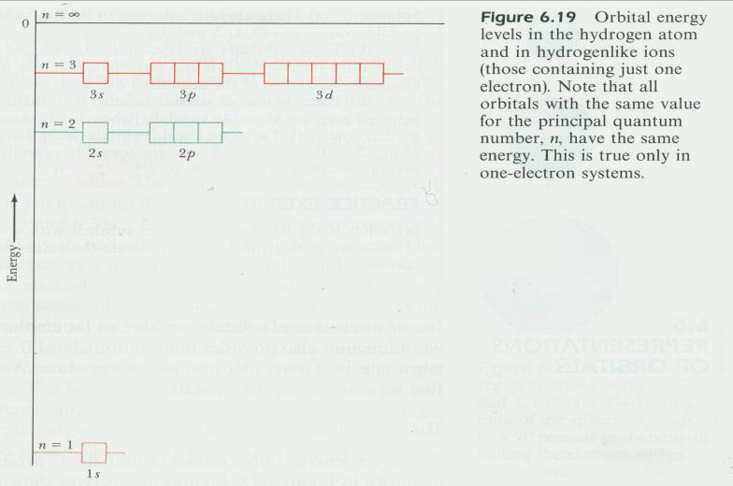
1. 影响轨道能量的因素
5.2.1 多电子原子的轨道能级
n=3
n=2
能
量
对于单电子体系，轨道能量仅取决于主量子数n。
n相同的轨道，能量相同；
n越大，电子离核越远，能级越高。
n=1

Slide 3
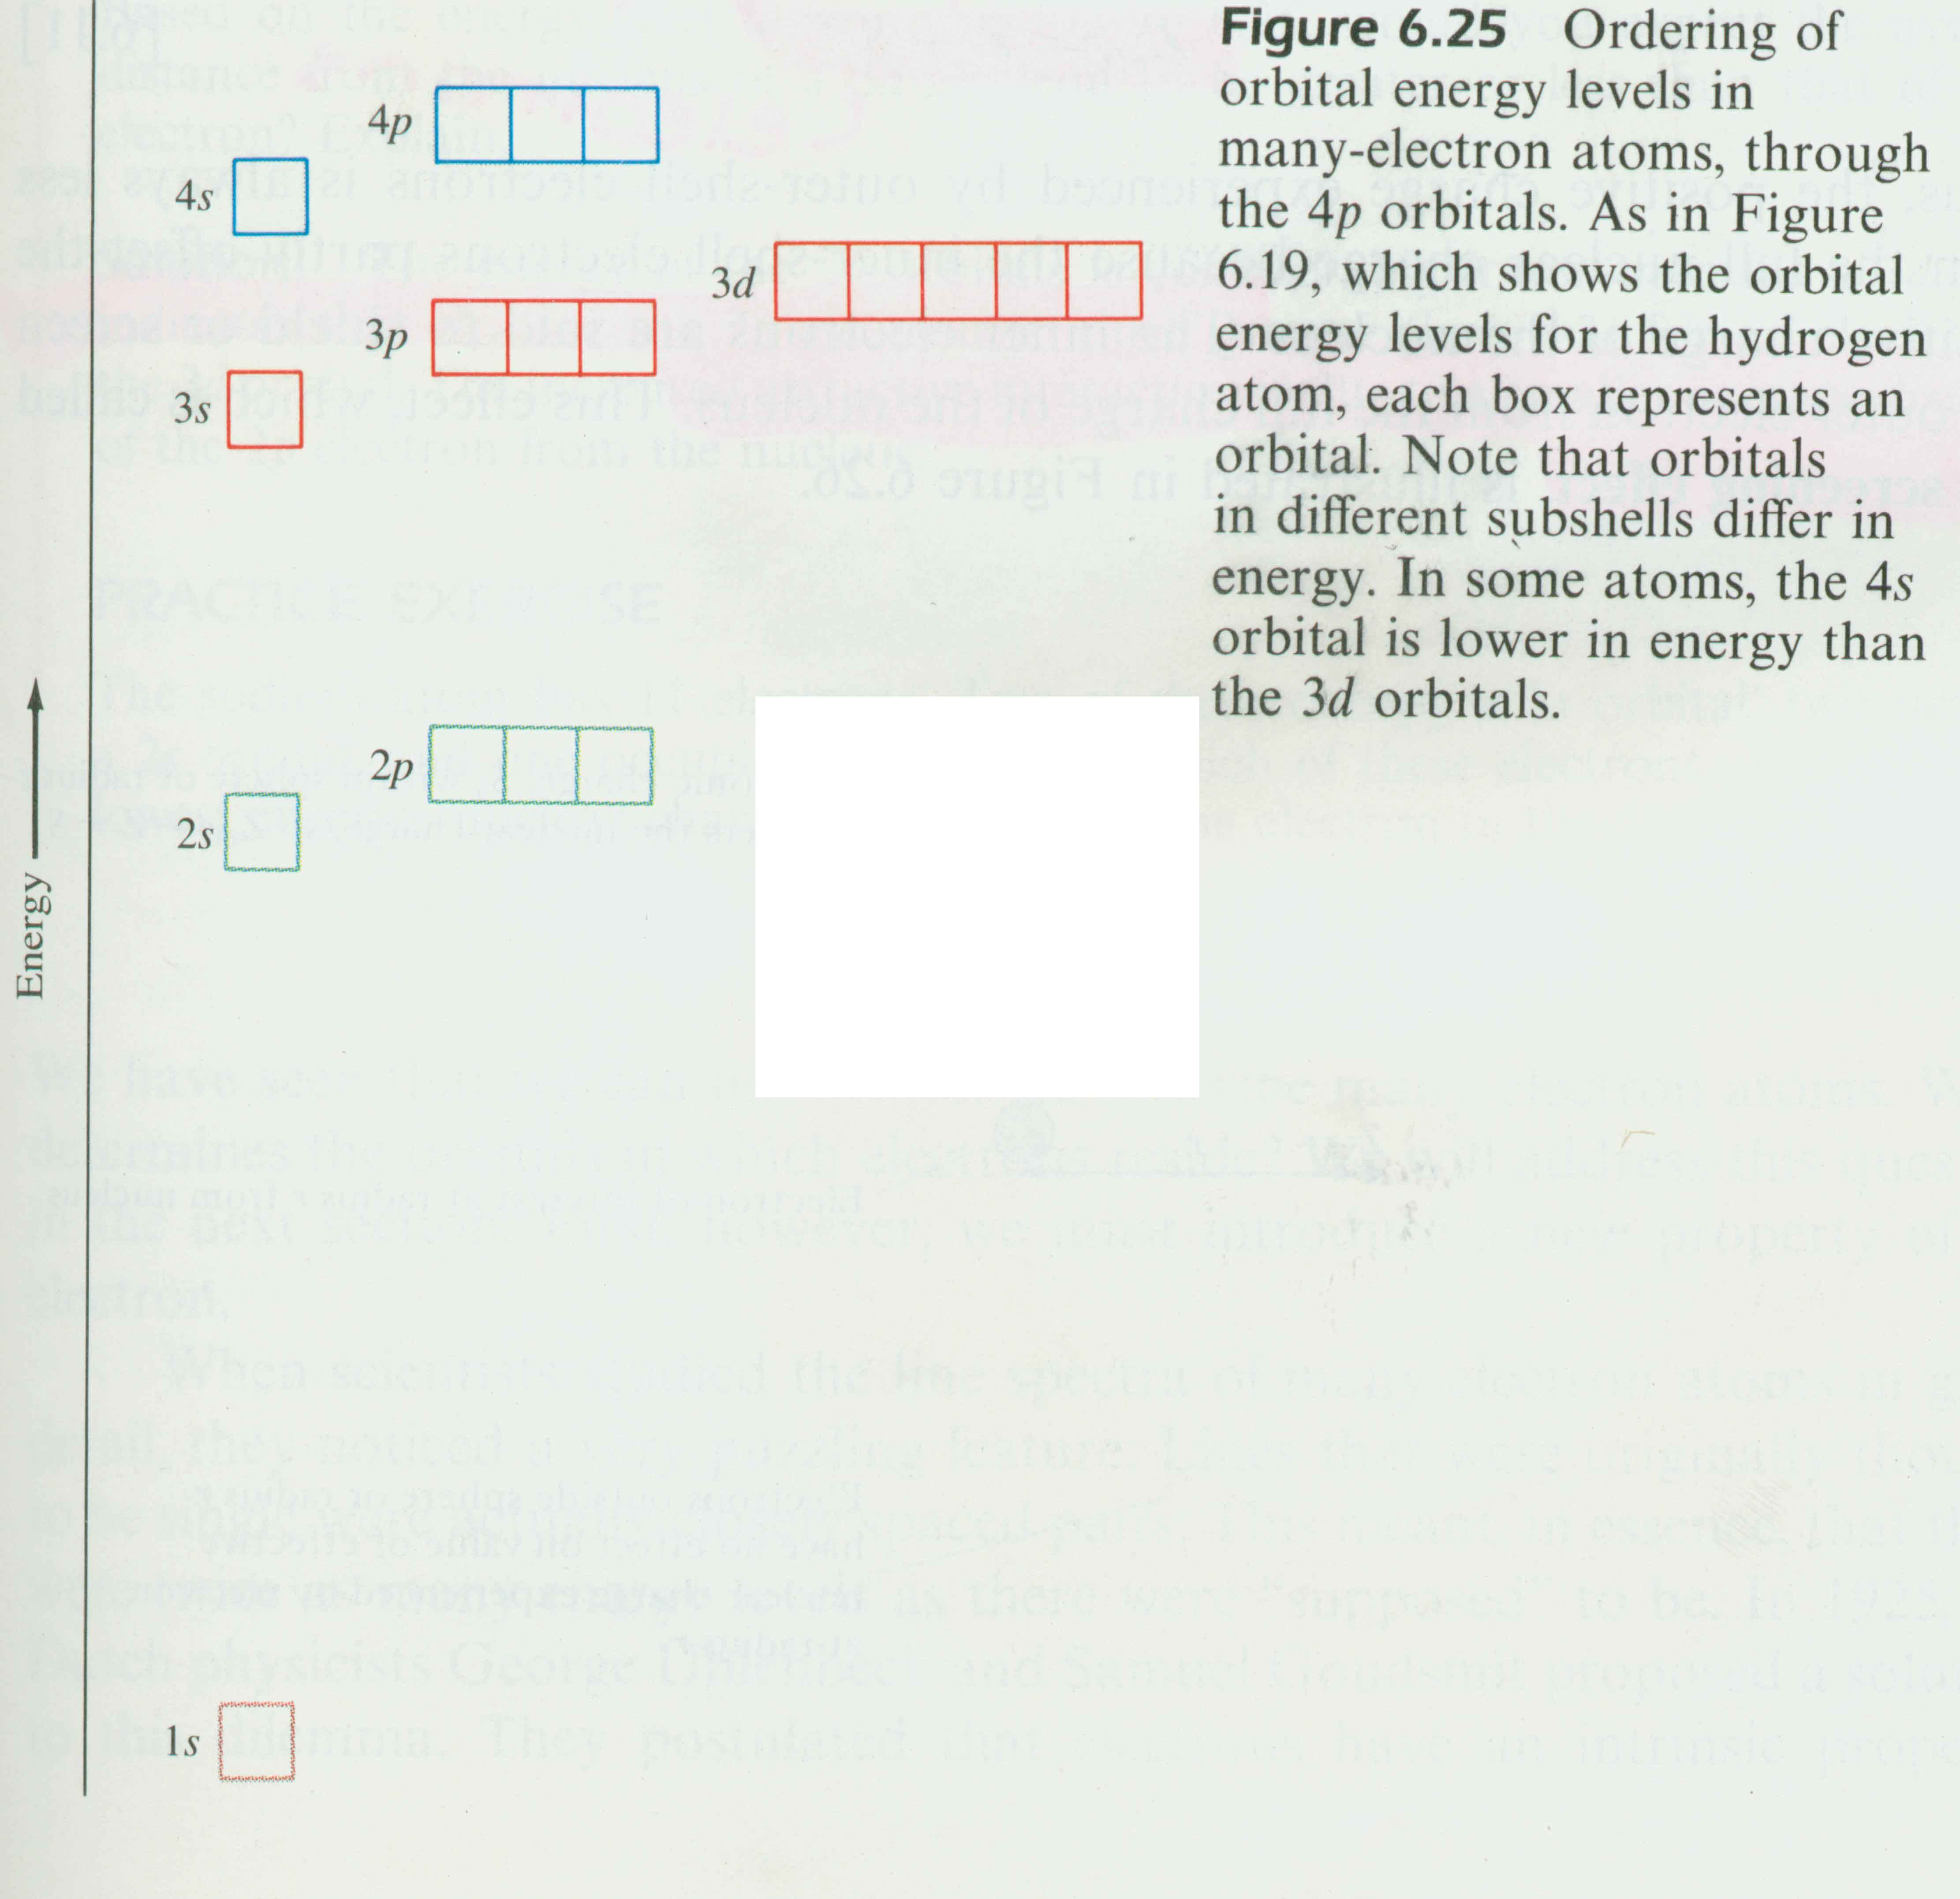
n=4
n=3
n=2
在多电子原子中，由于电子间的相互排斥作用，导致同一电子层内各亚层能级不再相同(能级分裂)。因此，多电子原子中各轨道的能量不仅取决于主量子数 n ，也受角量子数 l 的影响。
n=1

Slide 4
多电子原子中电子的能级与n, l的关系如下：
(1) l相同, n不同时, n越大, 能量越高。
例：E_{1s} < E_{2s} < E_{3s}
(2) n相同l 不同时, l 越大，能量越高。
例: E_{3s} < E_{3p} <E_{3d} (能级分裂)
(3) 在一些情况下，n 和 l 均不相同时，n大的电子的能量反而低于n小的电子的能量，即产生能级交错现象，例如 E_{4s} < E_{3d} (Z = 15~20)。

Slide 5
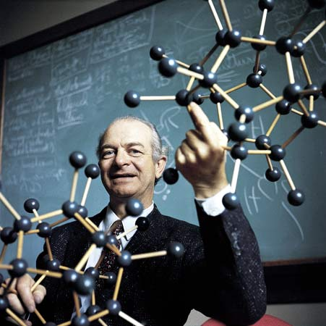
5.2.1 Pauling原子轨道能级图
Linus Pauling
(1901-1994)
两次荣获诺贝尔奖(1954年化学奖， 1962年和平奖)
“Life is a relationship between molecules.” ——Linus Pauling: Selected scientific papers

Slide 6
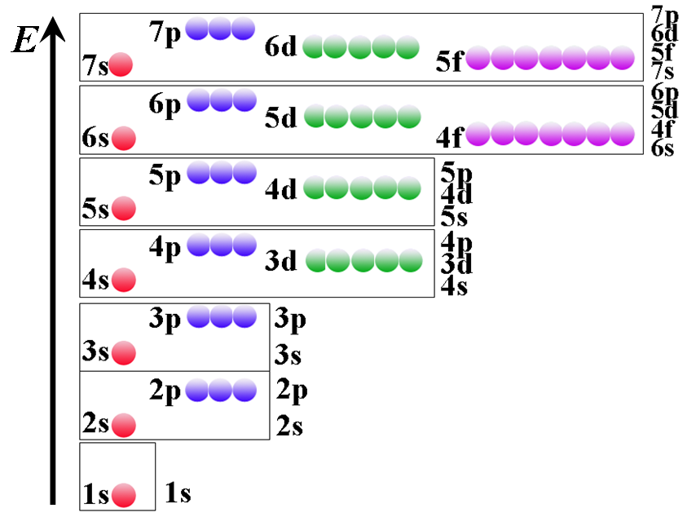
Pauling原子轨道近似能级图
同一能级组内各能级间的能量差小, 不同能级组间的能量差较大.
E_{1s}< E_{2s}< E_{3s}< E_{4s}
E_{ns}< E_{np}< E_{nd}< E_{nf}
E_{4s}<E_{3d}
E_{6s}<E_{4f}<E_{5d}<E_{6p}

Slide 7
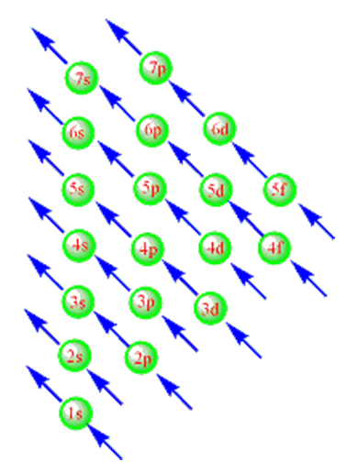
说明：
Pauling的原子轨道能级图近似地假定所有不同元素的原子的能级高低次序都是一样的，但事实上不同元素的原子轨道能级次序不完全一致。
Pauling能级图可视为
电子填充顺序图。

Slide 8
5.2.2 核外电子分布原理和
核外电子分布方式
1. 核外电子排布遵守的三原则：
(1) 能量最低原理(the lowest energy principle)：
基态原子中，电子总是优先占据能量最低的原子轨道。

Slide 9
(2) 泡利不相容原理(Pauli exclusion priciple)：
同一原子中，不可能有四个量子数完全相同的两个电子。因此，同一轨道只能容纳两个自旋相反的电子。

Slide 10
(3) 洪特规则(Hund’s rule)：电子在能量相同的轨道(简并轨道)上排布时，总是尽可能地分占不同轨道，而且自旋平行。
此外，电子处于全满(p⁶, d¹⁰, f¹⁴)、
半满(p³, d⁵, f⁷)和全空(p⁰, d⁰, f⁰)时
各轨道保持一致，对称性高，体系稳定。
尤其简并度高的轨道(d、f轨道)更是如此。

Slide 11
2. 核外电子分布方式和外层电子分布式
多电子原子核外电子分布的表达式叫做电子分布式，又称电子构型。
外层电子分布式又称为外层电子构型。

Slide 12
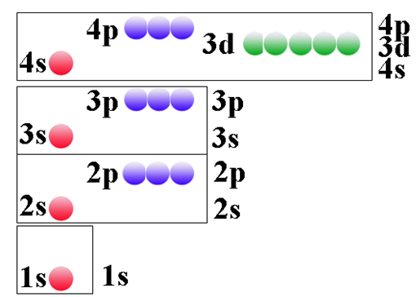
例 Fe (Z = 26)原子核外有26个电子
₂₆Fe的能级顺序为：
1s² 2s² 2p⁶ 3s² 3p⁶ 4s² 3d⁶

Slide 13
₂₆Fe 的电子分布式：
1s² 2s² 2p⁶ 3s² 3p⁶ 3d⁶ 4s²
或可写为：[Ar]3d⁶ 4s²
原子实 [Ar] = 1s² 2s² 2p⁶ 3s² 3p⁶
外层电子构型 3d⁶4s²
如何书写原子的电子排布式：
遵守三原则，按能级低→高的顺序，再按电子层(n)归并。

Slide 14
多数元素原子基态的电子构型符合上述 3 项排布规则，但也有例外：
例：₄₁Nb 铌 [Kr] 4d⁴5s¹
而不是 [Kr] 4d³5s² 也不是 [Kr] 4d⁵5s⁰
₇₈Pt 铂 [Xe] 4f¹⁴5d⁹6s¹
而不是 [Xe] 4f¹⁴5d¹⁰6s⁰
也不是 [Xe] 4f¹⁴5d⁸6s²

Slide 15
这表明，核外电子排布的三原则仅是一般规律，还不够完善。最终的电子构型，只能由光谱实验来确定。

Slide 16
元素原子失去电子的顺序：先失去主量子数大的轨道的电子；主量子数相同时，先失去角量子数大的轨道的电子：
np, ns, (n-1)d, (n-2)f
例如，₂₆Fe，1s²2s²2p⁶3s²3p⁶3d⁶4s²
E_{3d} < E_{4s}
Fe²⁺，1s²2s²2p⁶3s²3p⁶3d⁶
Fe³⁺，1s²2s²2p⁶3s²3p⁶3d⁵

Slide 17
1. 原子结构与元素周期律
5.2.3 原子的结构与性质的周期性规律
元素的性质随着核电荷数的递增而呈现周期性的变化，这个规律叫做元素周期律。
元素周期律，正是原子内部结构周期性变化的反映，元素性质的周期性来源于原子电子层结构的周期性。

Slide 18
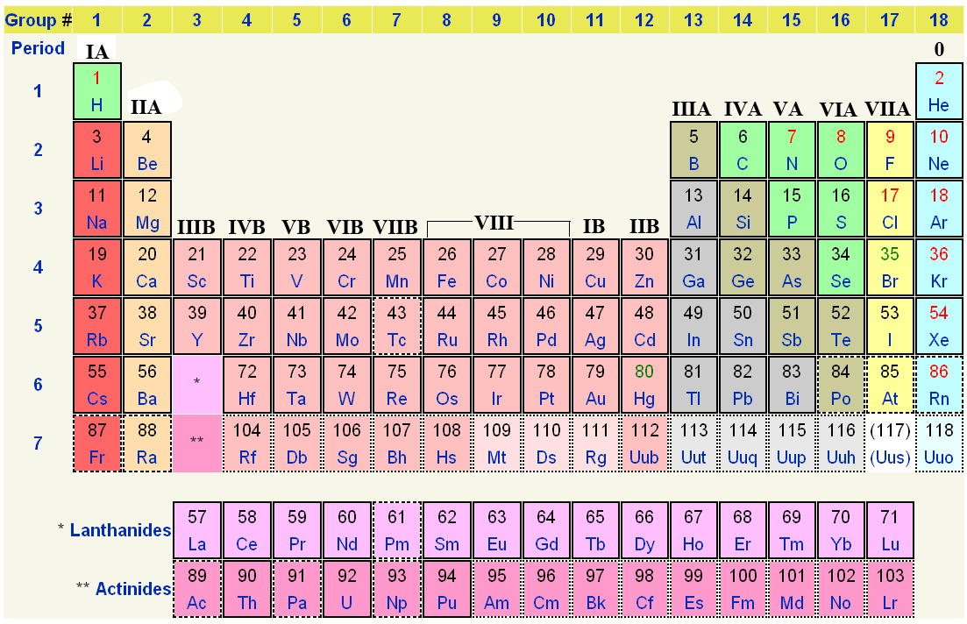
Periodic Table
目前通用的元素周期表有7行（7个周期）18列（16个族）。

Slide 19
核外电子排布与周期表
H 1s¹————————— 1s² He
Li 2s¹————————— 2p⁶ Ne
Na 3s¹—————————3p⁶ Ar
K 4s¹ — 3d¹⁻¹⁰ ————— 4p⁶ Kr
Rb 5s¹ — 4d¹⁻¹⁰ —————5p⁶ Xe
Cs 6s¹ — 4f¹⁻¹⁴—— 5d¹⁻¹⁰ —6p⁶ Rn
Fr 7s¹ — 5f¹⁻¹⁴—— 6d¹⁻¹⁰ —7p⁶ (未完)
周期的划分就是核外电子能级组的划分。

Slide 20
(1) 元素的周期(period)
①元素所在的周期数等于该元素原子的电子层数。
周期数 = 最外电子层的主量子数n
②各周期元素的数目等于相应能级组中原子轨道所能容纳的电子总数。

Slide 21
周期 | 能级组 能级 | 原子轨道数 | 元素数目 | 特点
1 | 1s | 1 | 2 | 特短周期
2 | 2s2p | 4 | 8 | 短周期
3 | 3s3p | 4 | 8
4 | 4s3d4p | 9 | 18 | 长周期
5 | 5s4d5p | 9 | 18
6 | 6s4f5d6p | 16 | 32 | 特长周期
7 | 7s5f6d7p | 16 | 应有32种 | 特长周期

Slide 22
③多电子原子中原子轨道能级交错的结果，使每周期元素的原子最外层电子数一般≤8，次外层电子数一般≤18。

Slide 23
(2) 元素的族(group)
元素周期表中共有16个族：
7个主族 + 零族 + 7个副族 + VIII族
(A族) (VIIIA) (B族) (VIIIB)
镧系元素和锕系元素属IIIB族

Slide 24
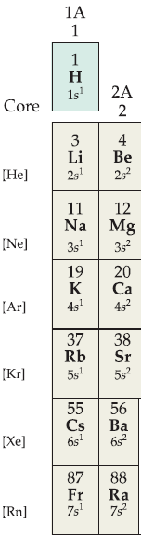
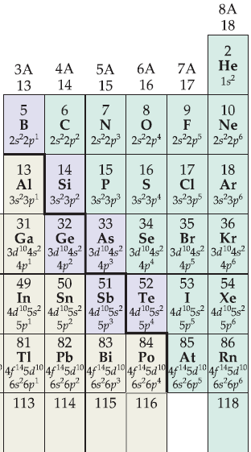
主族元素
主族元素的族数 =
最外层电子数(ns+np)
= 最高氧化数
最高氧化数↑

Slide 25
副
族
元
素
[(n-1)d+ns]电子数 = 8~10
族数= [(n-1)d+ns]电子数
族数 = ns电子数
n
4
5
6
7
Cn
d^{1/2} d² d³ d^{4/5} d⁵ d⁶⁻¹⁰ d¹⁰ d¹⁰

Slide 26
副族元素最高氧化数一般等于[(n-1)d+ns]电子数（但不大于8），且副族元素大多有可变氧化数。
IIIB~VIIB族，同周期从左至右最高氧化数也逐渐升高，并等于其族数。
第VIII族中除钌(Ru)和锇(Os)外，其他元素未发现有氧化数为+8的化合物。
IIB族最高氧化数 = 族数 = +2。
IB族中Cu、Ag、Au的最高氧化数分别为+2, +3, +3。

Slide 27
(3) 元素的分区(block)
 | IA |  |  |  |  |  |  |  |  |  |  |  |  |  |  | 0
1 | s区 | IIA |  |  |  |  |  |  |  |  | IIIA | IVA | VA | VIA | VIIA
2 |  |  |  |  |  |  |  |  |  |  | p区
3 |  |  | IIIB | IVB | VB | VIB | VIIB | VIII | IB | IIB
4 |  |  | d区 |  |  |  |  |  | ds区
5
6
7
镧系 | f区
锕系
元素的分区：根据最后一个电子填入的亚层确定。

Slide 28
基态原子的价层电子构型
价电子(valence electron)：指原子核外电子中能与其他原子相互作用形成化学键的电子。
主族元素：最外层电子(ns+np)
副族元素: [(n-1)d+ns] 电子
价层——价电子所在的亚层
价层电子构型——指价层的电子排布式

Slide 29
分区 | 含族 | 价层电子构型
s区 | IA, IIA | ns^{1∼2}
p区 | IIIA∼VIIA, 0族 | ns² np^{1∼6}
d区 | IIIB∼VIIB， VIII族 (过渡元素) | (n-1)d^{1∼10} ns^{0∼2}
ds区 | IB, IIB | (n-1)d¹⁰ ns^{1~2}
f区 | 镧系和锕系 (内过渡元素) | (n-2)f^{0~14}(n-1)d^{0~2} ns²

Slide 30
例：给出 ₂₄Cr在元素周期表中的位置。
解：写出电子排布式 1s²2s²2p⁶3s²3p⁶3d⁵4s¹
周期数＝电子层数 第四周期
最后一个电子填入次外层d亚层
d区元素
族数＝(最外层+次外层d)电子数 ＝(1+5)=6 VIB
Cr 为第四周期、 d区元素、VIB族。

Slide 31
(1) 原子半径一般是指形成共价键或金属键时相邻原子的核间距的一半。
2. 原子半径
d
d
Cl
Cl
Cu
Cu
共价半径
金属半径
范德华半径
（稀有气体晶体）

Slide 32
(2) 影响原子半径的因素:
① 核电荷数 Z 增大，r 减小
② 电子互斥作用增大， r 增大；
③ 主量子数 n 增大 , r 增大。

Slide 33
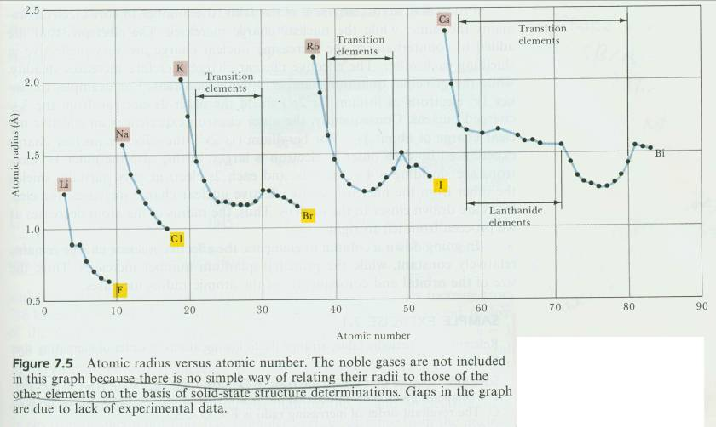
(3)原子半径的变化规律
周期：
三
二
三
四
五
六
二
四
五
六

Slide 34
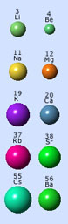
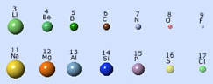
主族元素原子半径的递变规律十分明显。
①同一周期内，原子半径从左至右减小(Z↑占优势)；
②同一主族内，原子半径从上至下增加(n↑占优势) 。
Na→S,
Δr = − 80 pm

Slide 35
副族元素原子半径的递变规律不太明显。
同周期从左至右，副族的过渡元素原子半径减小幅度不大。
元素 | Sc | Ti | V | Cr | Mn | Fe | Co | Ni | Cu | Zn
r/pm | 162 | 147 | 134 | 128 | 127 | 126 | 125 | 124 | 128 | 134
Sc→Ni, Δr = − 38 pm.
Cu, Zn为d¹⁰结构，电子斥力占主导，所以r反而有所增大。

Slide 36
3. 电离能 (Ionization Energy)
元素的一个基态的气态原子失去一个电子，生成+1价气态阳离子所需要的能量，称为该元素的第一电离能，常用符号I₁表示：
M(g)→M⁺(g) + e⁻ ΔH = I₁
(kJ•mol⁻¹)
第I电离能 = I₁ (1可省去)，正值

Slide 37
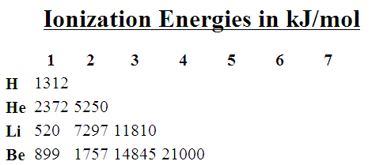
从+1价阳离子再失去一个电子，成为+2价阳离子时，所需要消耗的能量称为第II电离能(I₂)。
M⁺(g)→M²⁺(g) + e⁻ 第II电离能=I₂
M²⁺(g)→M³⁺(g) + e⁻ 第III电离能=I₃
同一元素
I₁ < I₂ < I₃

Slide 38
元素的电离能用来衡量气态原子失去电子的难易。电离能越小，表示气态时越容易失去电子，即该元素在气态时的金属性越强。
例如，Na I₁ = 496 kJ•mol⁻¹,
K I₁ = 419 kJ•mol⁻¹,
金属活泼性 K > Na

Slide 39
电离能的数值大小主要取决于原子的有效核电荷、原子半径以及原子的电子构型。

Slide 40
电离能的周期性：
同周期，
Z ↑, I₁ ↑;
同周期副族元素I₁增加幅度小
同主族，
n ↑, I₁ ↓.
I₁ 最小的是Cs (376 kJ•mol⁻¹)，
最大的是He (2372 kJ•mol⁻¹)。

Slide 41
4. 电负性 (Electronegativity )
为了全面衡量分子中各原子吸引电子的能力， Pauling 在1932年首先提出电负性的概念。
电负性定义：在分子中某原子吸引电子的能力(用χ表示)。
元素的电负性越大，表示该元素原子在分子中吸引电子向自身偏移的能力就越大。

Slide 42
Pauling电负性标度(χ_{P}) ：
Pauling电负性是以最活泼非金属元素原子 χ_{p}(F) = 4.0 为基础，来计算其它元素原子的电负性值，因而是一个相对值，无单位。

Slide 43
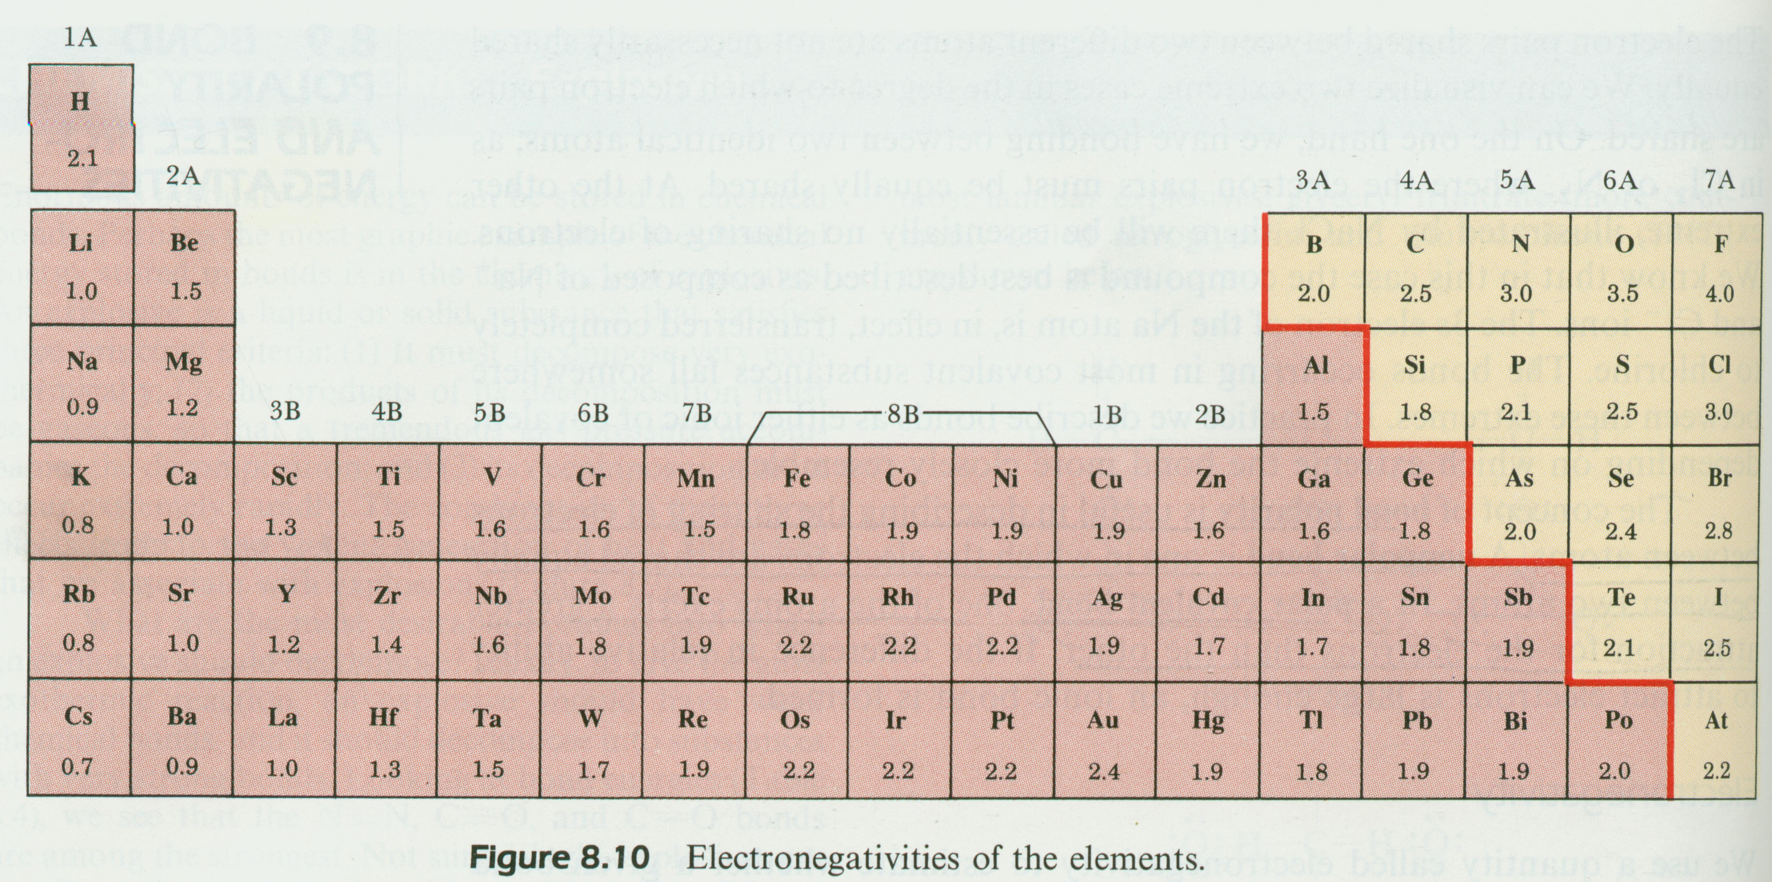
电负性χ_{P}
χ > 2.0，
非金属元素
χ < 2.0，金属元素
F
3.98
减小
Cs
0.79
增大

Slide 44
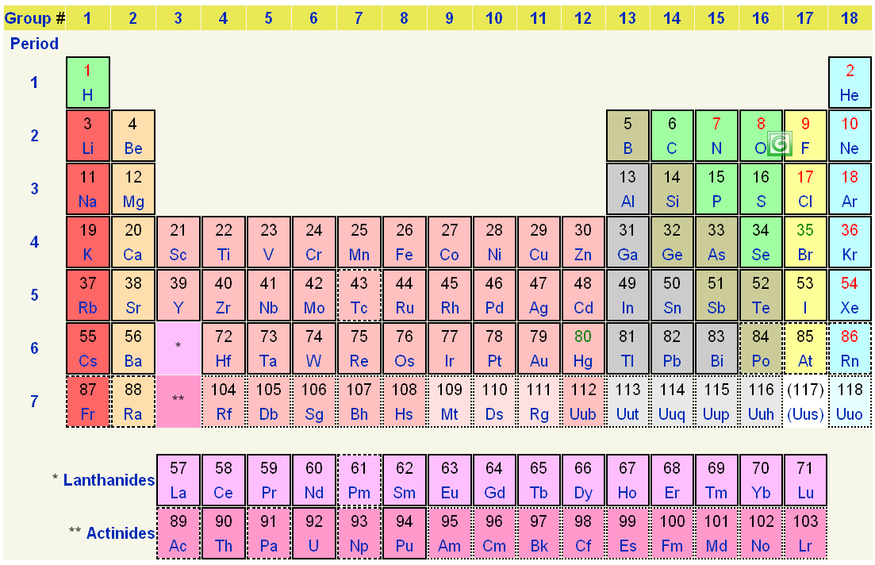
元素性质变化的周期性
原子半径r、电离能I₁、电负性χ的变化趋势
I₁, χ 增加
r
增加
I₁, χ
减小
r 减小

